Slide 1
Сағадат Нұрмағамбетов атындағы №72 жалпы орта білім беретін мектебінің директоры Б.Н.Усманов

Slide 2
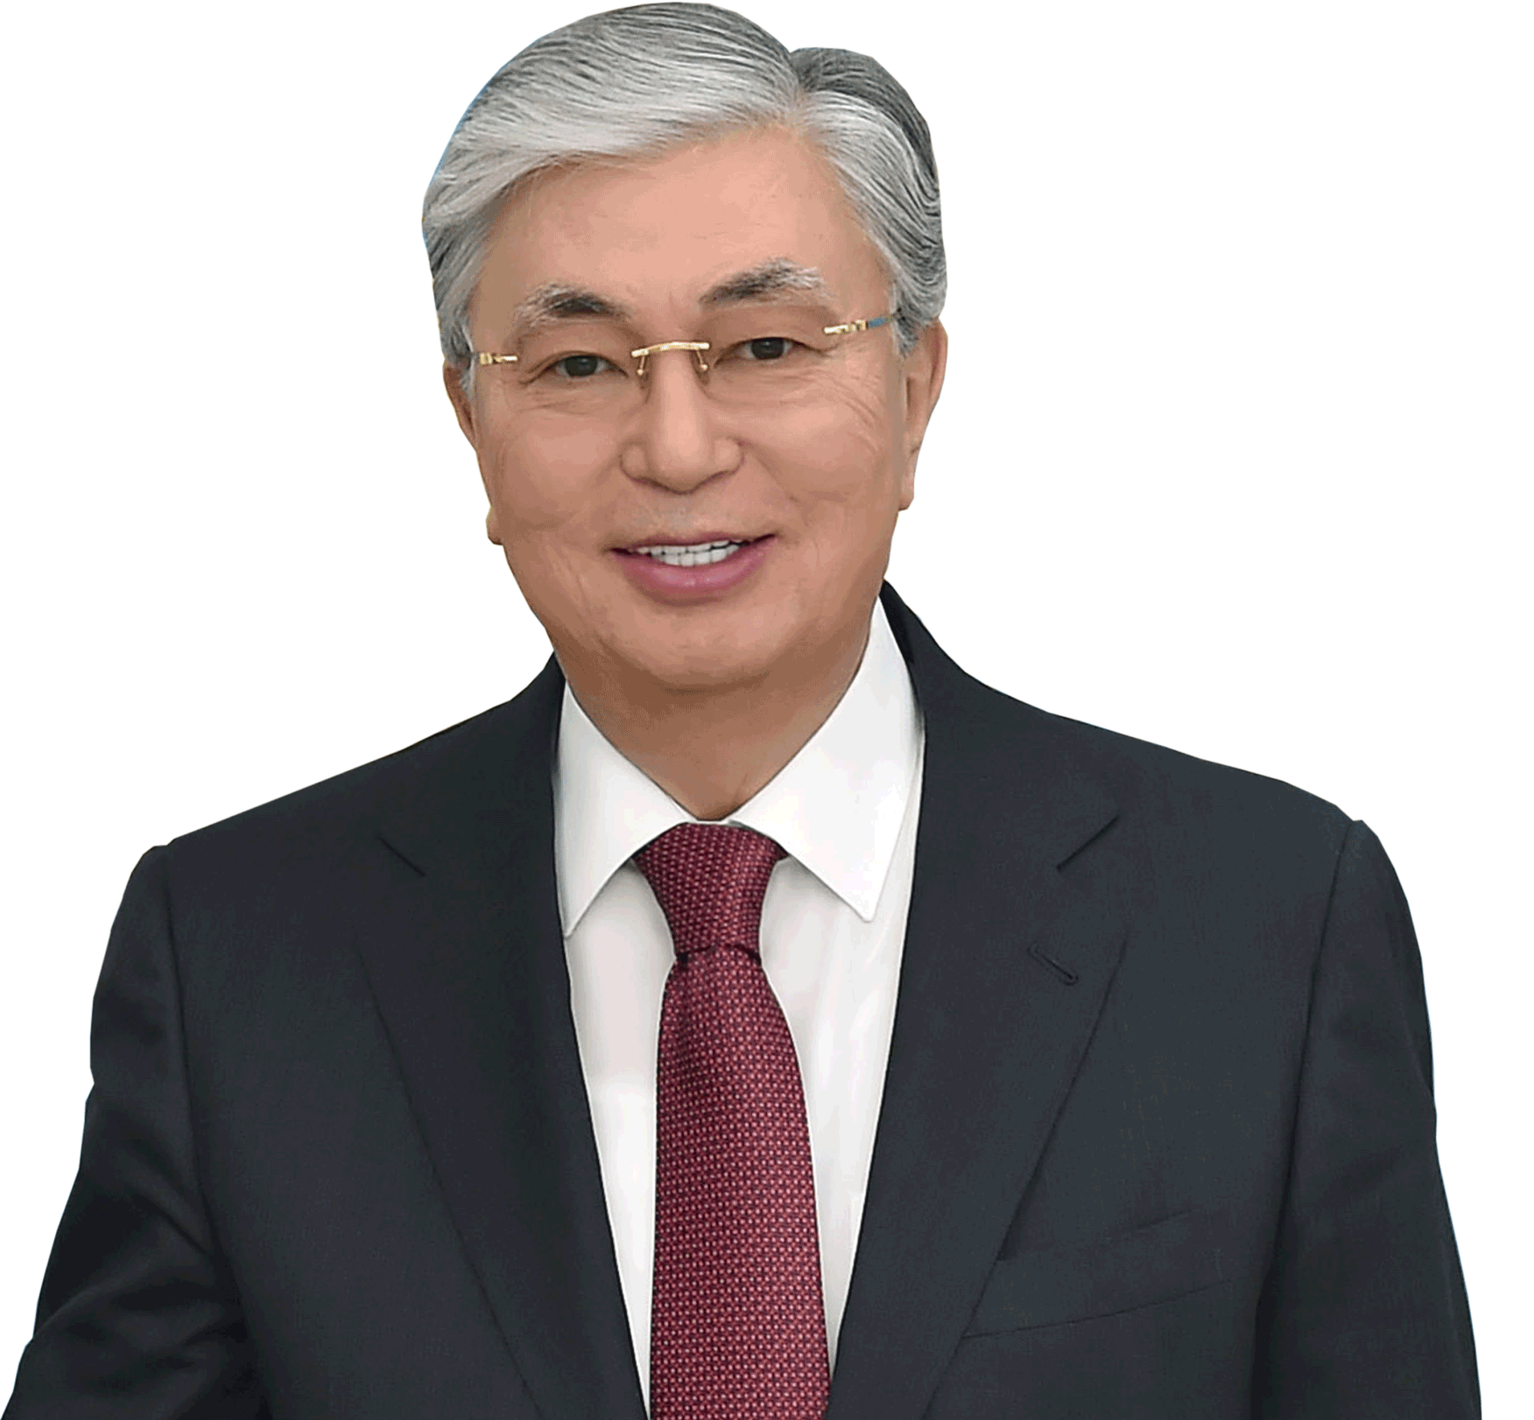
«Ұстазсыз адам болмайды. Бәріміз де кезінде мұғалімнің тәлімін алып, білімін үйрендік. Сондықтан болашаққа жол сілтейтін мұғалімнің еңбегін лайықты бағалау - өте маңызды міндет».
ҚАЗАҚСТАН РЕСПУБЛИКАСЫНЫҢ ПРЕЗИДЕНТІ
ҚАСЫМ-ЖОМАРТ ТОҚАЕВ

Slide 3
Қазақстан Республикасы Үкіметінің 2019 жылғы 27 желтоқсандағы № 988 қаулысымен бекітілген Қазақстан Республикасында білім беруді және ғылымды дамытудың 2020-2025 жылдарға арналған мемлекеттік бағдарламасының мақсаты Қазақстандық білім мен ғылымның жаһандық бәсекеге қабілеттілігін арттыру, жалпыадамзаттық құндылықтар негізінде тұлғаны тәрбиелеу және оқыту деп белгіленген.
Үздік практикалар негізінде білім алушылардың, педагогтердің және білім беру ұйымдарының сапасын бағалаудың жаңартылған жүйесін енгізу
Оқытудың қауіпсіз және жайлы ортасын қамтамасыз ету
Оқытудың сабақтастығы мен үздіксіздігін қамтамасыз ету
Білім алушының зияткерлік, рухани-адамгершілік және физикалық дамуын қамтамасыз ету
Қалалық және ауылдық мектептердегі білім берудің сапасы және білім алушылардың білім сапасы арасындағы алшақтықты қысқарту
Білім беру ұйымдарын цифрлық инфрақұрылыммен және қазіргі заманғы материалдық-техникалық базамен жарақтандыру болып табылады

Slide 4
Ұлт ұстазы Ахмет Байтұрсынұлы: «Бі­­лім­ді болуға оқу керек. Бай болуға кә­сіп керек. Күшті болуға бірлік керек. Осы ке­рек­тердің жолында жұмыс істеу керек» дейді.
01
XXI ғасырдық ұрпағы терең білімді болғаны жөн.
ХХІ ғасырдың ұрпағы терең білімді болуы
02
XXI ғасырдық ұрпағы терең білімді болғаны жөн.
Жас буынды ерінбей еңбек етуге бейімдеуі
XXI ғасырдық ұрпағы терең білімді болғаны жөн.
03
XXI ғасырдық ұрпағы терең білімді болғаны жөн.
Кез келген істі кәсіби дағды арқылы жүзеге асырылуы
You can simply impress your audience and add a unique zing and appeal to your Presentations.
04
XXI ғасырдық ұрпағы терең білімді болғаны жөн.
Темірдей тәртіп және жоғары жауапкершілік баршамыздың бойымызда болуы
Әділдіктен айнымаған жөн. Әділдік – қоғам дамуының маңызды шарты. Әділеттілік – әсіресе ел-жұрттың тағдырын шешу үшін аса қажет қасиет.
05
XXI ғасырдық ұрпағы терең білімді болғаны жөн.
Бізге керегі – адалдық, ұқып­тылық, тиянақтылық. Бәріміз нағыз қа­­­зақты дәл осындай кейіпте көргіміз келе­ді. Біз сонда ғана бәсекеге қабілетті мем­­ле­­кет, зияткер ұлт қалыптастыра аламыз.
06
XXI ғасырдық ұрпағы терең білімді болғаны жөн.

Slide 5
ПЕДАГОГ КАДРЛАРДЫҢ САНДЫҚ-САПАЛЫҚ ҚҰРАМЫ.
ПЕДАГОГТЕРГЕ БІЛІКТІЛІК САНАТЫН БЕРУ (РАСТАУ) ҚАҒИДАЛАРЫН
ЖҮЗЕГЕ АСЫРУ.
Мақсатым:
Педагог қызметкерлер мен оларға теңестірілген тұлғалардың кәсіби білімінің, іскерлігінің, дағдыларының және құзіреттіліктерінің үздіксіз, мақсатты түрде өсуіне қолдау көрсету.
Педагогикалық қызметтің тиімділігі мен сапасын арттыру.
Педагог кадр құрамының сапасын көтеру.
63 мұғ21%
44 мұғ15%
98 мұғ
33%
2 мұғ1%
Педагог-модератор
Педагог-сарапшы
Педагог-зерттеуші
Педагог-шебер

Slide 6
БІЛІМ БЕРУ БАҒДАРЛАМАЛАРЫН ЖЕТІЛДІРУ
Мақсатым:
Педагог кадрларды заманауи, озық педагогикалық теорияны зерттеу мен сабақ берудің практикалық әдістерімен оқыту.
Сыни тұрғыдан ойлау қабілетін дамыту әдістемесін қоса алғанда, сонымен қатар үштілділікті жетілдіру арқылы даярлау және қайта даярлау;
Білім мазмұнының жаңаруымен қатар, критериалды бағалау жүйесін
енгізу және оқытудың әдіс-тәсілдері мен әртүрлі құралдарын
қолданудың тиімділігін арттыру.
60%
35%
Ағылшын тілінде сабақ беретін математика-жаратылыстану бағытындағы пән мұғалімдерінің біліктілігін арттыру курсының үлесі
80%
Критериалды бағалау бойынша педагог кадрлардың біліктілігін арттыру курсының үлесі
25%
ҚР орта білім мазмұнын жаңарту шеңберінде педагог кадрлардың біліктілігін арттыру курсының үлесі
5 жылда 1 рет қайта даярлаудан өткен мұғалімдер үлесі

Slide 7
Сапаны бақылау мен бағалау
Мақсатым:
Білім сапасын арттыру мақсатында шығармашылықпен жұмыс істейтін жеке тұлғаны қалыптастыру.
Оқушылардың интеллектуалдық және адамгершілік тұрғыдан дамуына, педагогтардың қарым-қатынасын ізгілендіруге оңды ықпал ету.
Оқушылардың
білім сапасы
64%
«Алтын белгі» белгісіне үміткер түлектердің үлесі
30%
Оқушылардың пәндік олимпиада нәтижесінің үлесі
«Үздік аттестатқа» үміткер түлектердің үлесі
15%
Оқушылардың ғылыми жоба нәтижесінің үлесі
25%
10%
.

Slide 8
Сапаны бақылау мен бағалау
Мақсатым:
ҰМЖ, ОМЖ, ҚМЖ және критериалды бағалау, сабақта қолданатын ресурстарға әдістемелік көмек беру
100%
БІЛІМ САПАСЫН АРТТЫРУДА ЖАҢА ТЕХНОЛОГИЯЛАР ҚОЛДАНУ.
Мұғалімдердің пәндік олимпиада нәтижесінің үлесі
50%
ОҚЫТУДЫҢ ӘДІСТЕМЕЛІК ЖҮЙЕСІН ЖАКСАРТУ
БАҚ беттеріне мақалалары жарияланатын мұғалімдердің үлесі
БІЛІМ САПАСЫН БАҒАЛАУДЫҢ ЖАҢА РЕЙТИНГТІК ФОРМАСЫН ЕНГІЗУ
30%
Мұғалімдердің әдістемелік нұсқаулықтар мен авторлық бағдарламаларының таралу үлесі
БІЛІМ САПАСЫН ДИАГНОСТИКАЛАУ
20%
Мұғалімдердің ғылыми жоба нәтижесінің үлесі
10%

Slide 9
Білім берудің цифрлық трансформациясы,
МТБ қамтамасыз ету
Мақсатым:
Жаңа модификациялы Stem – лаборатория кабинетінің жабдықталу үлесі
Цифрлық білімдік ресурстарды педагогтар сабақ жүргізу үшін де, оқушылар оны өз беттерімен сабаққа дайындалу үшін және анықтамалық материалдар ретінде пайдалана алуға жағдай жасау.
Жаңа модификациялы физика кабинетінің жабдықталу
үлесі
Жаңартылған компьютерлік сыныптар
Жаңа модификациялы химия кабинетінің жабдықталу үлесі
Жаңа модификациялы биология кабинетінің жабдықталу үлесі

Slide 10
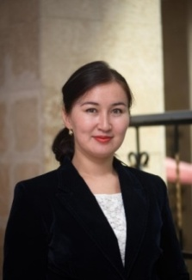
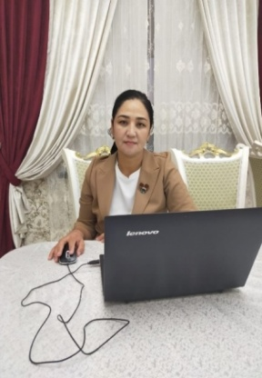
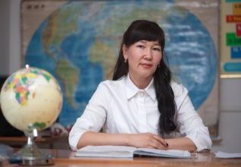
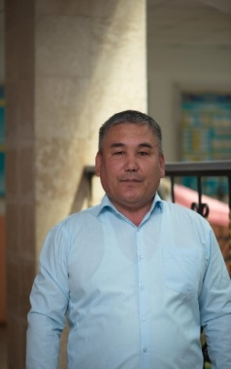
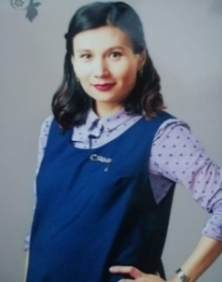
2020-2021 оқу жылындағы Қалалық мұғалімдер олимпиадасының жеңімпаздары
Шымкент қаласы білім басқармасы әдістемелік орталығы 2020 жылдың 28 қазан – 4 қараша күндері аралығында қалалық мұғалімдер олимпиадасын ұйымдастырған болатын. Аталмыш олимпиадаға білім басқармасына қарасты №72 жалпы орта білім беретін мектеп мұғалімдері қатысып, жүлделі орындарға ие болды.
Олимпиада мақсаты – педагогтардың жаңартылған білім мазмұны аясындағы кәсіби құзіреттіліктерін дамытуға ықпал ету, теориялық және практикалық біліктіліктері мен дағдыларын жетілдіру, мұғалім мамандығының мәртебесін көтеру, жаңашыл мұғалімдерді қолдау және мадақтау, қашықтықтан оқыту бойынша өткізілген үздік бейнесабақтарды саралау, озық педагогикалық тәжірибелерді тарату мақсаттарына бағытталды.
химия пәні мұғалімі
Дана Керимшеева
биология пәні мұғалімі
Канымкул Нурлыбаева
Олимпиаданың І кезеңі Online Test Pad және ZOOM (бейнебақылау) платформалары арқылы онлайн (тестілеу) форматында өтілді, ІІ кезеңі педагогтар өз пәндері бойынша бейнесабақтарын жолдады. Нәтижесінде төмендегі пән мұғалімдері жеңімпаз атанды.
тарих пәні мұғалімі Гаухар Косалиева
І жүлделі орынға химия пәні мұғалімі – Д.Б. Керимшеева,
биология пәні мұғалімі – К.Б. Нурлыбаева.
құқық пәні мұғалімі
Айгул Әбуова
бастауыш сынып мұғалімі
Айнур Бакторазова
ІІ жүлделі орынға тарих пәні мұғалімі – Г.Ш. Косалиева,
құқық пәні мұғалімі – А.Ж. Әбуова,
география пәні мұғалімі – А.А. Максатова,
бастауыш сынып мұғалімі – А.З. Бакторазова,
ағылшын тілі пәні мұғалімі – Д.М. Арысбай,
физика пәні мұғалімі – Н.А. Әлиев,
қазақ тілі мен әдебиеті пәні
мұғалімі – М.А. Кульжабаева.
география пәні мұғалімі
Асел Максатова
физика пәні мұғалімі Нұрперзент Әлиев
қазақ тілі мен әдебиеті пәні мұғалімі Манат Кульжабаева
математика пәні мұғалімі
Полат Баратов
ІІІ жүлделі орынға математика пәні мұғалімі – П.Б. Баратов.
ағылшын тілі пәні мұғалімі Дана Арысбай

Slide 11
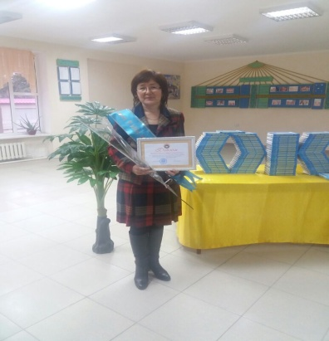
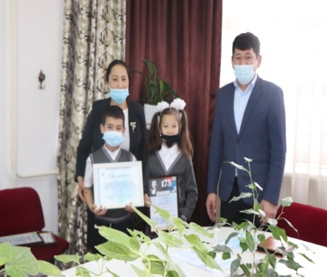
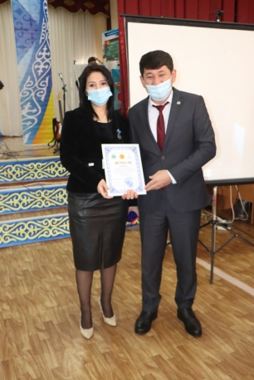
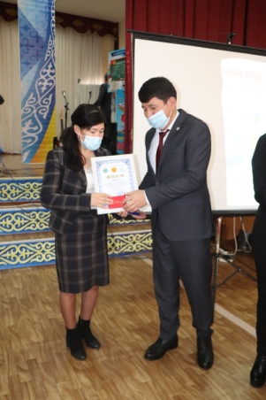
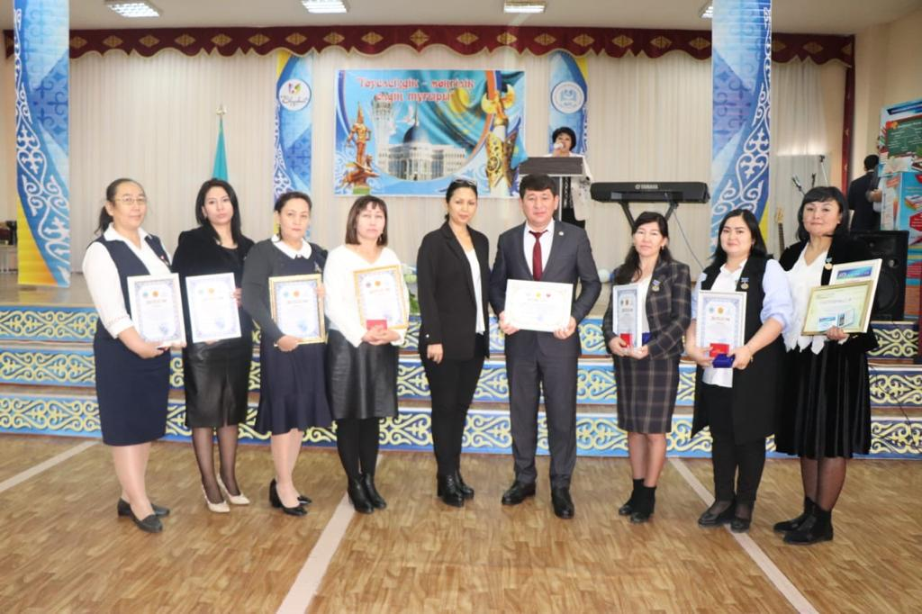
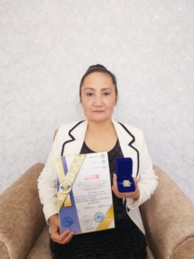
«Жылдың үздік ұстазы-2020»
«Қазақстанның құрметті педагогы»
Мектеп педагогтарының кәсіби байқауларға қатысуы, нәтижелері:
2020 жылы Президент Қасым-Жомарт Кемелұлы Тоқаевтың "Сындырлы қоғамдық-диалог Қазақстанның тұрақтылығы мен өркендеуінің негізі" атты Қазақстан халқына арналған жолдауындағы білім саласына байланысты бағыттарын, білім беру ұйымдарының педагогтары арасында кеңінен насихаттау мақсатында өткен
«Жылдың үздік ұстазы-2020» атты республикалық байқауға қатысып жеңімпаз атанған мұғалімдер;
Математика пәнінің мұғалімі Жанаева Майра
Шымкент қаласының әдістемелік орталығы ұйымдастырған
«Үздік педагог – 2020» конкурсына қатысып ІІІ орын дипломымен марапатталды.
2020 жылы Елбасы Н.Ә. Назарбаевтың «Болашаққа бағдар: рухани жаңғыру» атты бағдарламалық мақаласын педагогтер арасында кеңінен насихаттау мақсатында өткен
«Қазақстанның құрметті педагогы» атты байқауға қатысып жеңімпаз атанған мұғалімдер:
Орыс тілі мен әдебиеті пәнінің мұғалімі
Ибрагимова Зульфия ІІ Республикалық «Мұқағали Мақатаев» оқулары байқауына қатысып І дәрежелі дипломмен марапатталды.
2020 жылы орыс тілі мен әдебиеті пәнінің мұғалімі Ибрагифмова Зульфия ІІ Республикалық «Абай оқулары» байқауына қатысып
І дәрежелі дипломмен марапатталды.

Slide 12
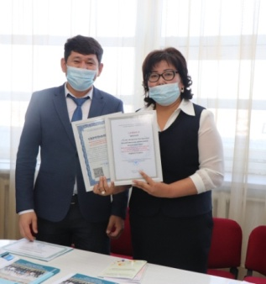
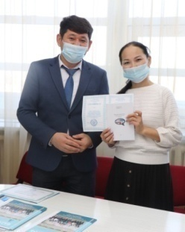
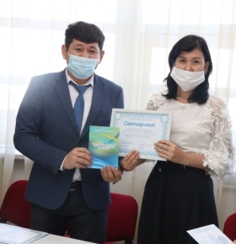
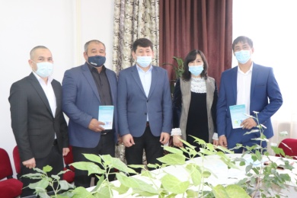
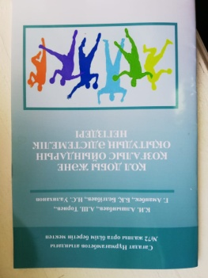
Мектеп мұғалімдерінің тиімді тәжірибесін тарату мақсатында жарияланған авторлық бағдарламалар
2020 жылы биология пәнінің мұғалімі Р.Жолдасованың «Биологияны оқытуда оқушылардың ғылыми дүниетанымдық қабілеттерін дамыту әдістемесі» атты авторлық бағдарламасы Республика көлемінде таратылды.
2020 жылы тарих пәнінің мұғалімі Г. Мамытованың «Тарих сабақтарында пайдаланатын жаңа форматтағы әдіс- тәсілдер» атты авторлық бағдарламасы Республика көлемінде таратылды.
2020 жылы ағылшын тілі пәнінің мұғалімдері Г. Тохаева мен Н. Мамырдың «Қызықты фанетика» атты авторлық бағдарламасы қала көлемінде таратылды.
2021 жылы дене тәрбиесі пәнімұғалімдері
А.Ш. Ториев, Г.Аманбек, Б.Қ Белгібаева, Н.С. Уалихановтың «Қол добы және қозғалыс ойындарын оқытудың әдістемелік негіздері»

Slide 13
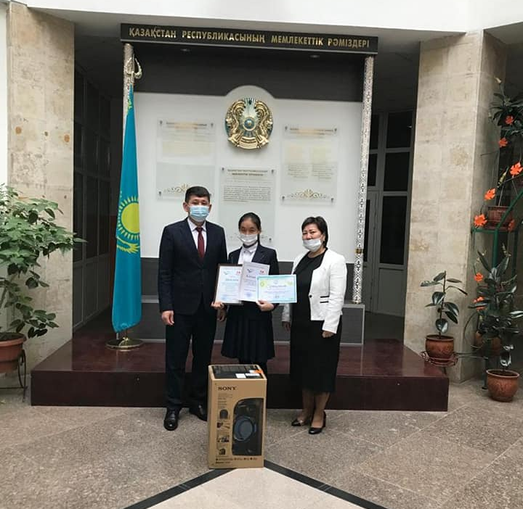
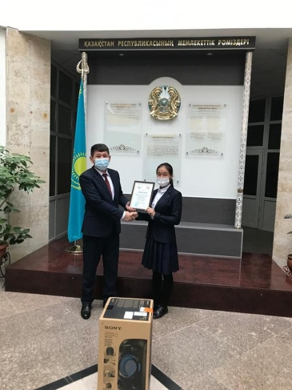
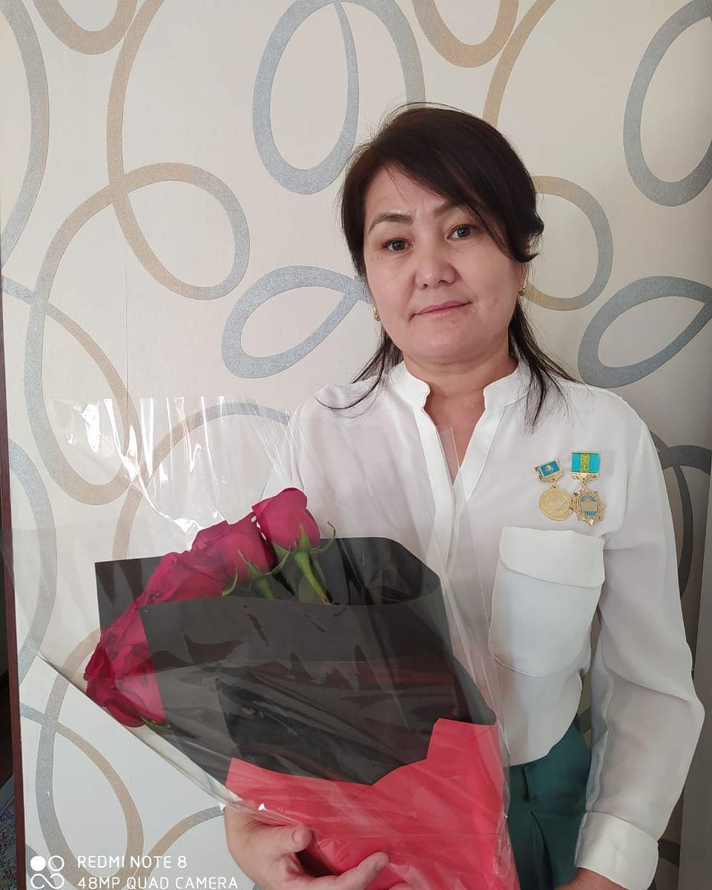
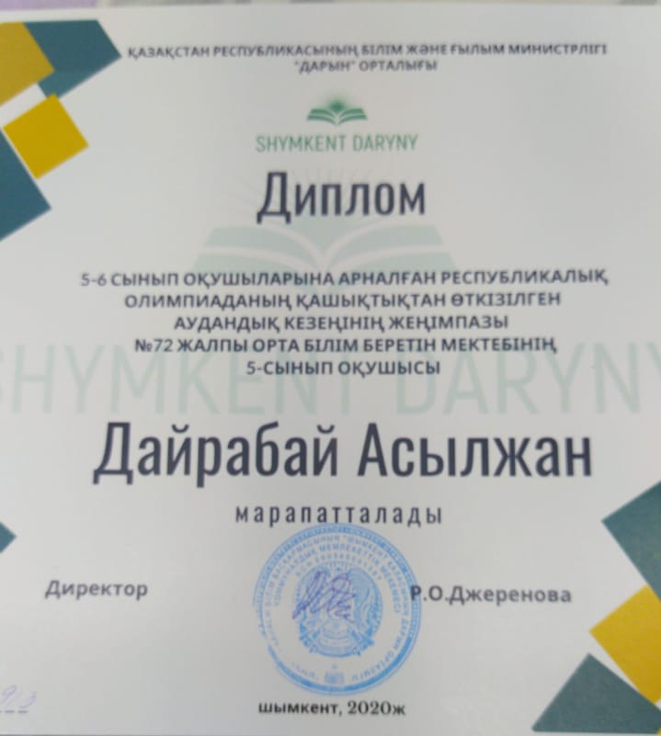
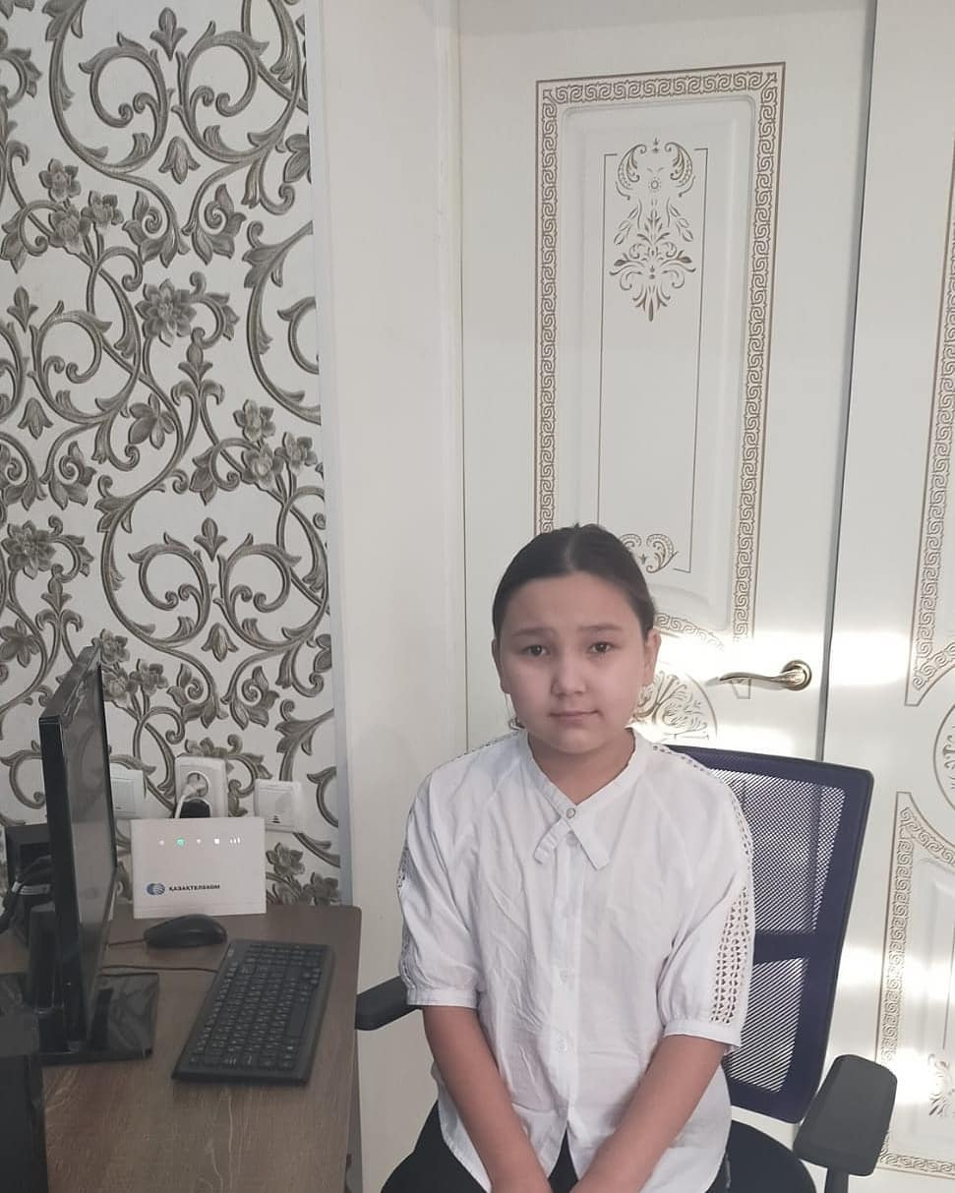
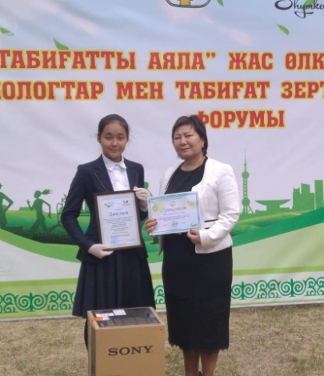
Мектеп оқушыларының пәндік олимпиадаларға, шығармашылық байқауларға, ғылыми жарыстарға қатысып, 2019-2020 оқу жылындағы қалалық оқушылар пән олимпиадасының жеңімпаздары:
"Табиғатты аяла" атты жас өлкетанушылар
«Дарын» орталығы ұйымдастырған 5-6 сынып оқушылары арасындағы қалалық пән олимпиадасының жеңімпазы; ІІ жүлделі дипломмен Қазақстан тарихы пәнінен 5 сынып оқушысы – Дайрабай Асылжан.
Жетекшісі Әбуова Айгүл
«Экология, өлкетану және туризм орталығы КММ» ұйымдастыруымен "Табиғатты аяла" атты жас өлкетанушылар, экологтар мен табиғат зерттеушілерінің форумына 9"Ә" сынып оқушысы Махсұт Айтолқын қатысып, І жүлделі орынды иеленді.

Slide 14
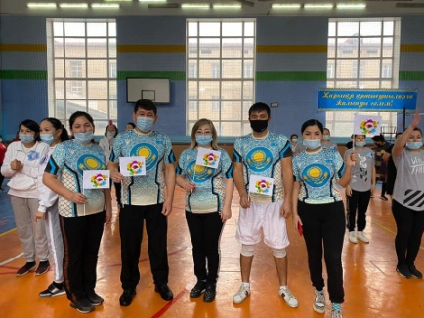
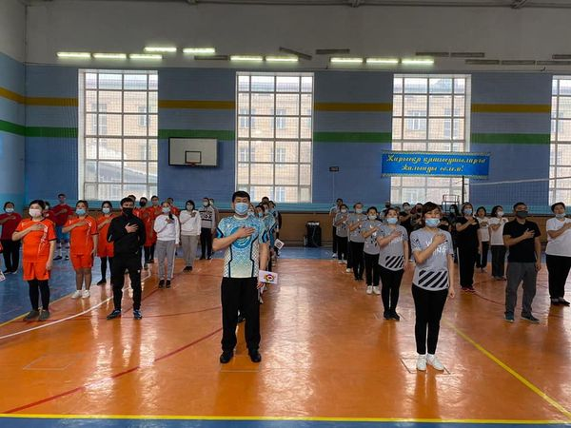
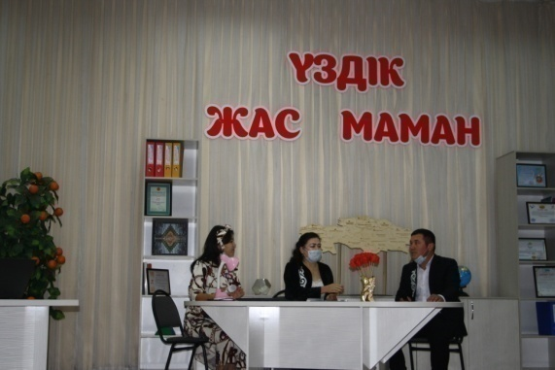
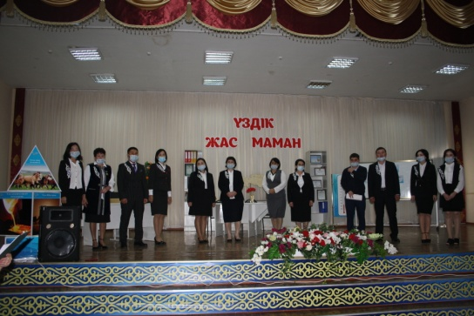
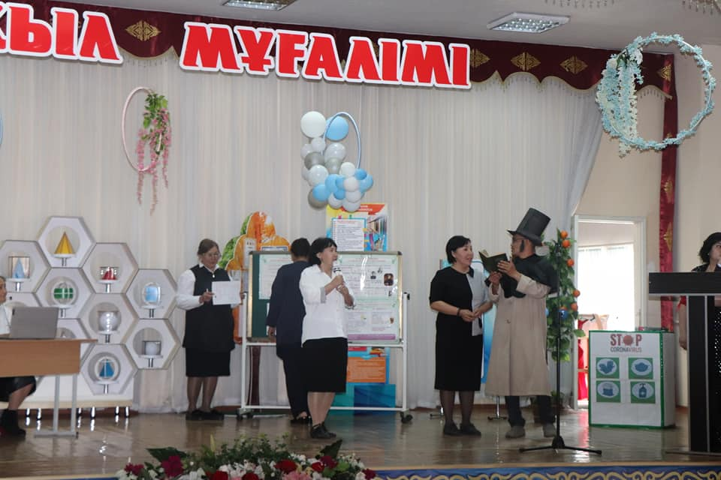
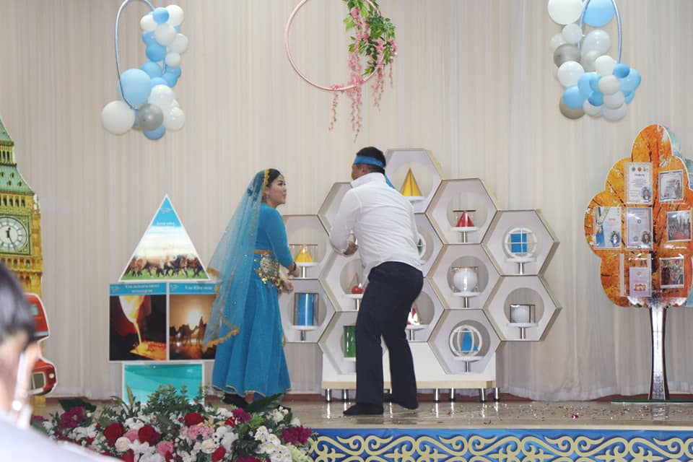
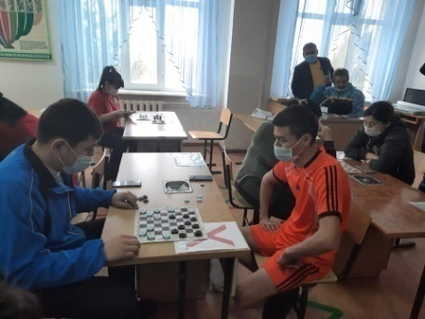
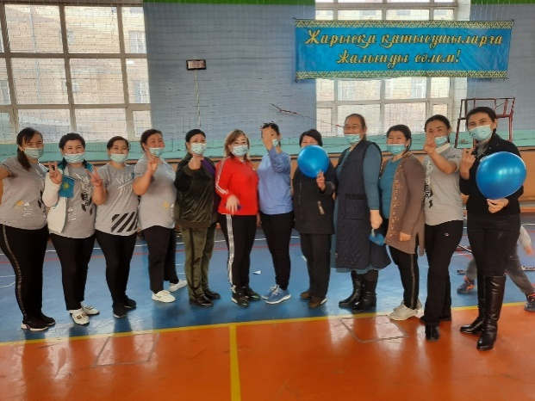
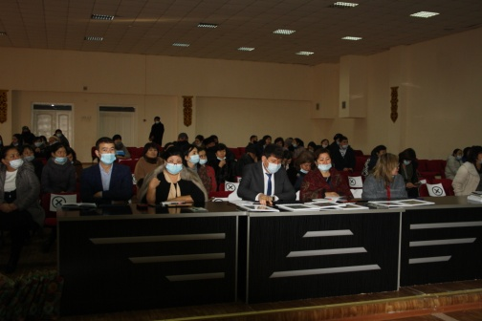
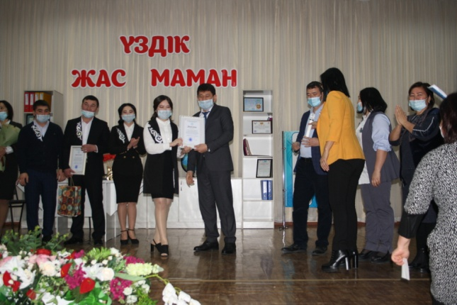
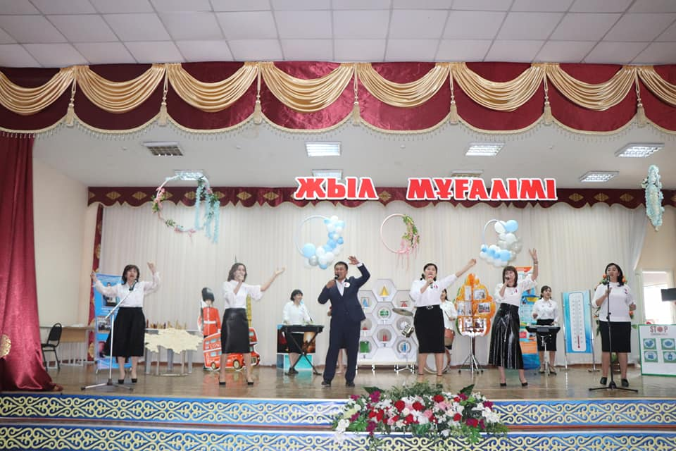
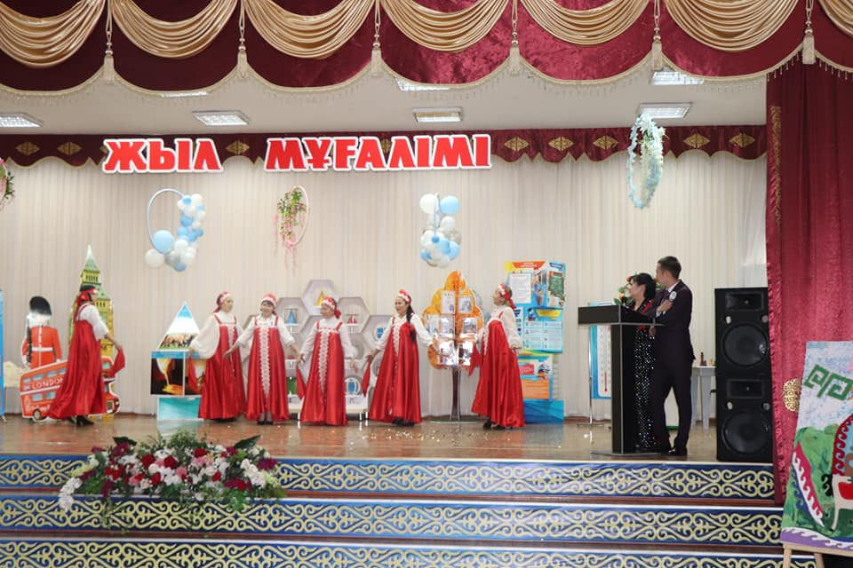
«ЕҢ ҮЗДІК КОМАНДА» байқауы
«ҮЗДІК ЖАС МАМАН-2020» БАЙҚАУЫ
"ЖЫЛ МҰҒАЛІМІ" БАЙҚАУЫ
2020 жылдың 5-12 желтоқсан күндері Қазақстан Республикасының Тәуелсіздік күні мерекесіне орай салауатты өмір салтын насихаттау мақсатында мектепішілік пән бірлестігі мұғалімдерінің арасында
«ЕҢ ҮЗДІК КОМАНДА» спорттық жарысы ұйымдастырылды.
Мектептің әдістемелік орталығының ұйымдастыруымен "мектеп" дейтін алтын ұяға жаңадан оқу бітіріп, "білсем", "үйренсем", "танысам" дейтін талапшыл, жас та тәжірибесі жоқ маманның біліктілігін, рухын көтеру, білімін шыңдау, шабытын шақырып, талантын тасыту, шығармашылыққа баулу, баланы махаббатпен оқытуға шақыру мақсатында төрт кезең бойынша байқау болып өтті.
Мектептің әдістемелік орталығының ұйымдастыруымен Тәуелсіз елдің болашағы – тәрбиелі де білімді ұрпақ. Сол ұрпақты қазіргі заманға лайықты, бәсекеге қабілетті бола алатын дәрежеге жеткізу, мықты білім мен тағылымды тәрбиемен сусындату – ұстаз алдындағы маңызды міндет. Қазіргі ұстаз өткенге сын көзбен қарап, бүгінгіні саралайтын, болашақты бағдарлайтын бағдаршам іспеттес десек, артық айтпас едік.

Slide 15
Директор жанындағы кеңес
Күн тәртібінде:
Дене шынықтыру және алғашқы әскери дайындық апталығы
2. Жалпы үйірме жұмыстарының жүргізілуі
3. «Bilim Land» (Online Mektep) платформасын қолдануы Жас мамандармен жұмыстың
ұйымдастырылуы мен жүргізілуі
4. Әлеуметтік мәртебеге ие отбасының балаларына көмек көрсету. Тегін ыстық тамақтанатын
жалпыға міндетті оқыту қорынан көмек берілетін оқушылардың есебі
5. Әр түрлі мәселелер

Slide 16
Директор жанындағы кеңес
Күн тәртібінде:
Дене шынықтыру және алғашқы әскери дайындық апталығы А.А.Усенова
Жалпы үйірме жұмыстарының жүргізілуі Г.Т.Құрманбай
«Bilim Land» (Online Mektep) платформасын қолдануы. Жас мамандармен жұмыстың ұйымдастырылуы мен жүргізілуі. А.А.Усенова
Әлеуметтік мәртебеге ие отбасының балаларына көмек көрсету. Тегін ыстық тамақтанатын жалпыға міндетті оқыту қорынан көмек берілетін оқушылардың есебі. Ғ.Жақсылық
5. Әр түрлі мәселелер

Slide 17
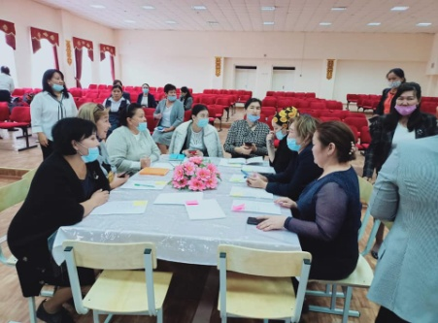
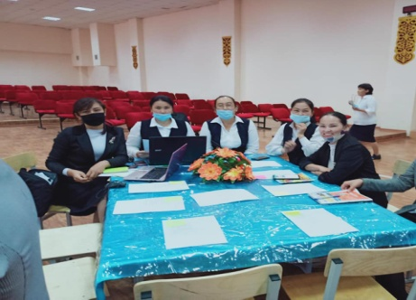
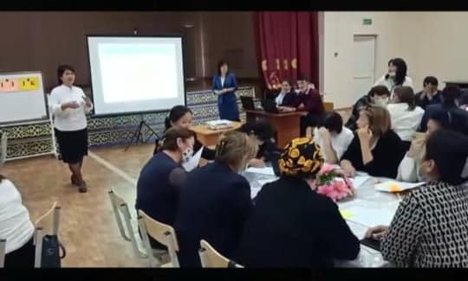
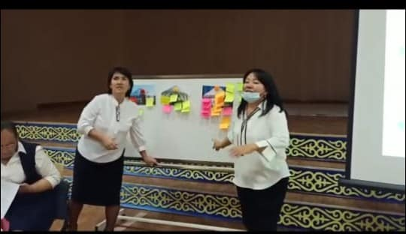
BILIMLAND ПЛАТФОРМАСЫНЫҢ МҮМКІНДІКТЕРІ МЕН БАҒАЛАУДЫҢ ЕРЕКШЕЛІКТЕРІ ТАҚЫРЫБЫНДА КОУЧИНГ
ҚАШЫҚТЫҚТАН ОҚЫТУ ЖАҒДАЙЫНДА КЕЗДЕСЕТІН КЕДЕРГІЛЕР ЖӘНЕ ОЛАРДЫ ШЕШУ ЖОЛДАРЫ" тақырыбында коучингі
Әдістемелік орталығы мен математика пән бірлестігі ұйымдасып 30.09.2020 ж. күні "BilimLand платформасының мүмкіндіктері мен бағалаудың ерекшеліктері" тақырыбында коучинг өткізді. Коучинг барысында ұстаздарымыз қашықтықтан оқытудың ерекшеліктерін жете меңгеріп, іс-тәжірибеде қолдануға мүмкіндік алды.
09.10.2020 ж.№72 жалпы орта білім беретін мектептің әдістемелік орталығы мен ағылшын тілі пән бірлестігінің ұйымдастыруымен "Қашықтықтан оқыту жағдайында кездесетін кедергілер және оларды шешу жолдары" тақырыбында коучинг өтті. Ұстаздарымыз күнделікті сабақ кезінде туындайтын маселелерді талқылап, бір-бірімен ой бөлісіп, тәжірибе алмасты.

Slide 18
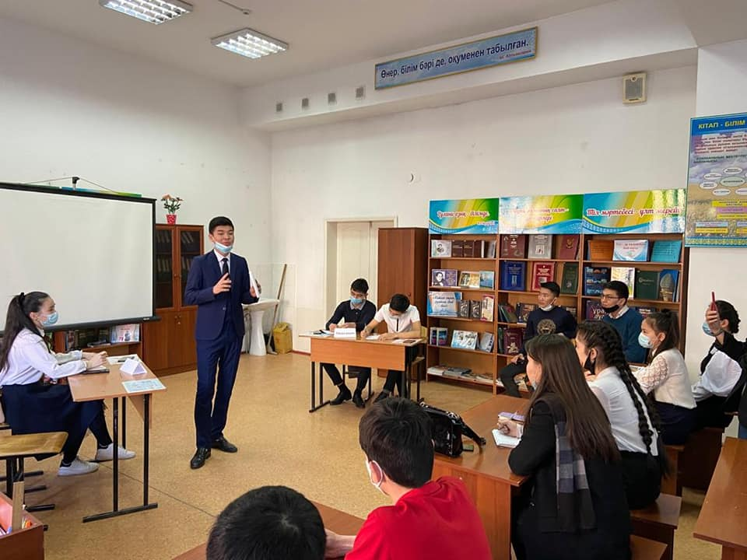
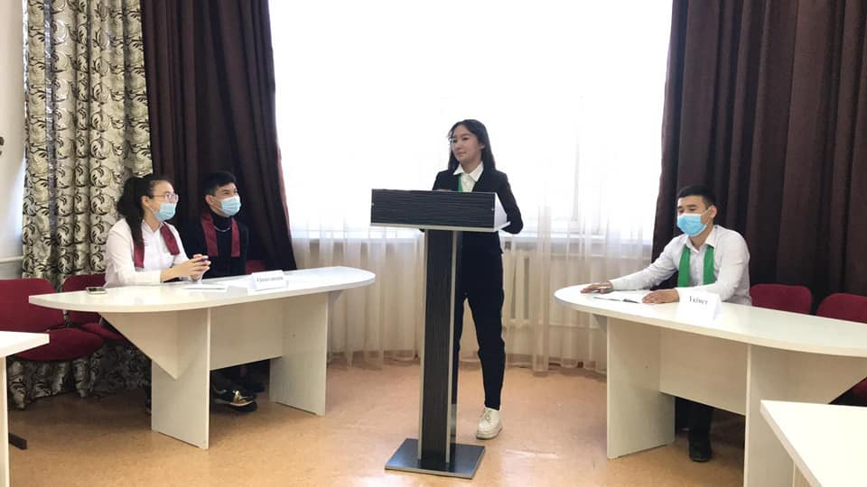
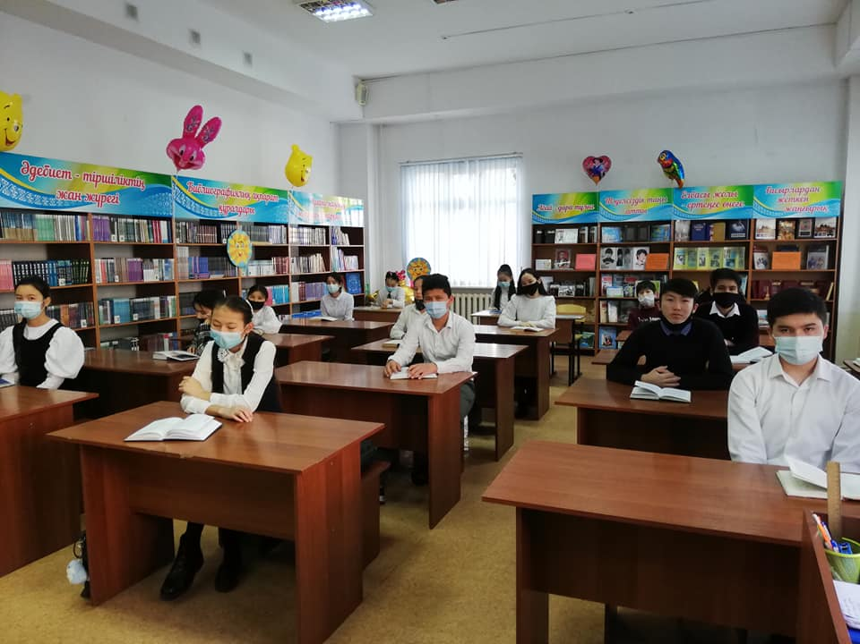
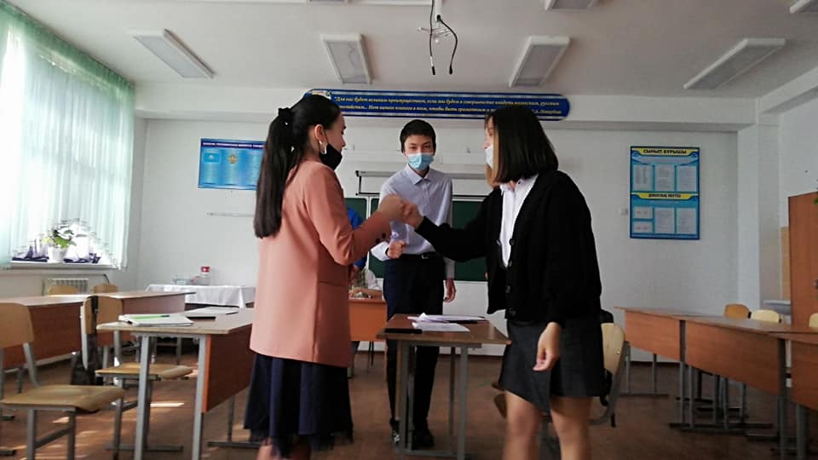
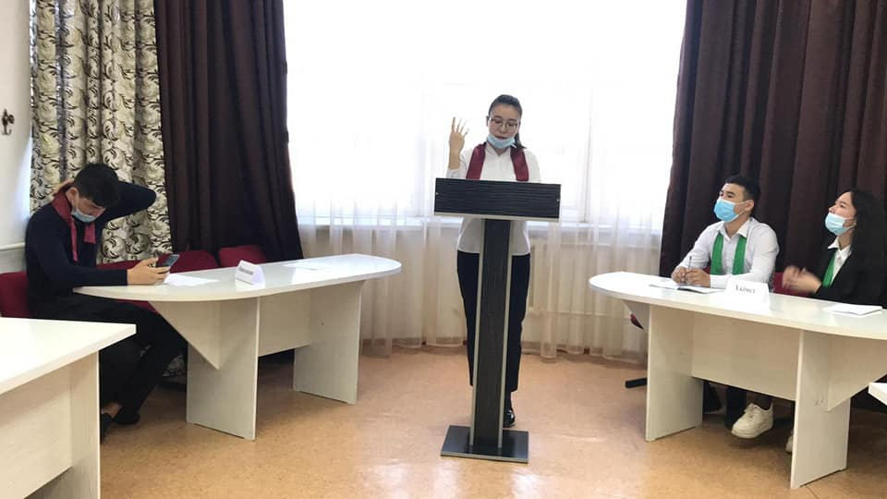
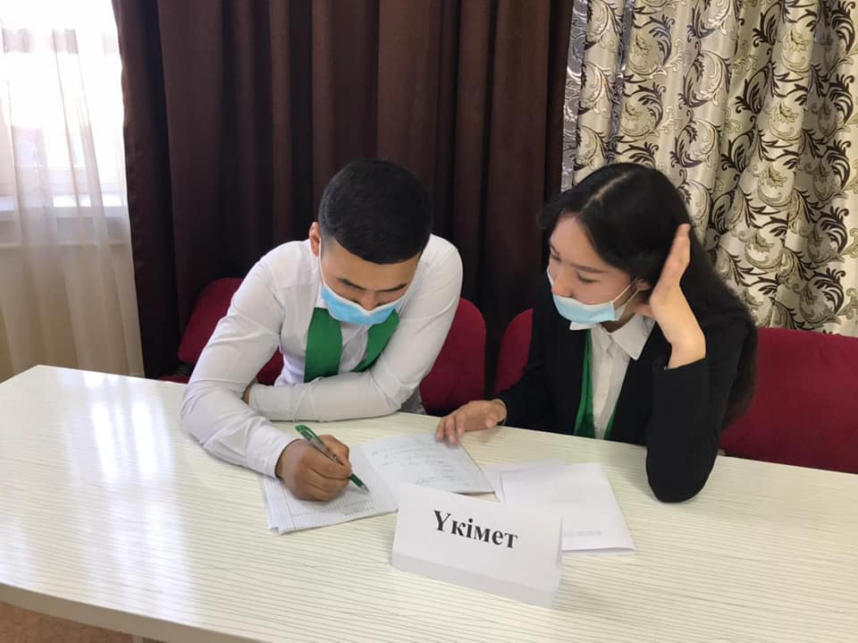
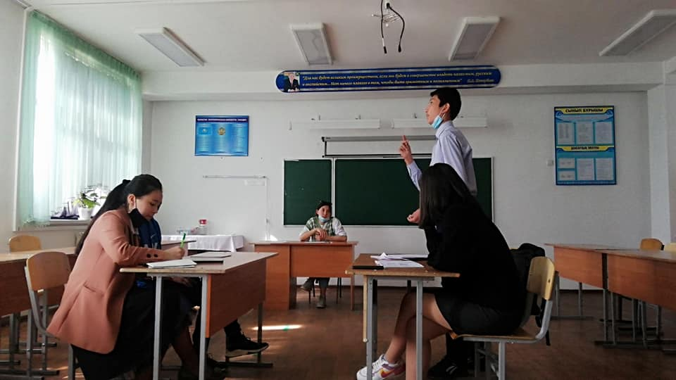
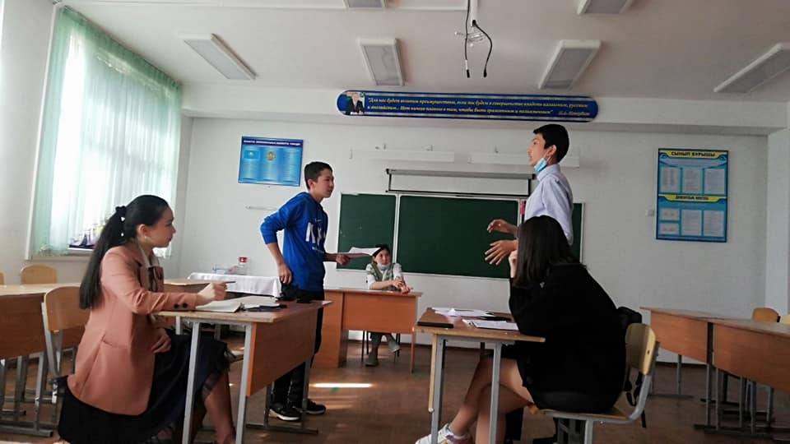
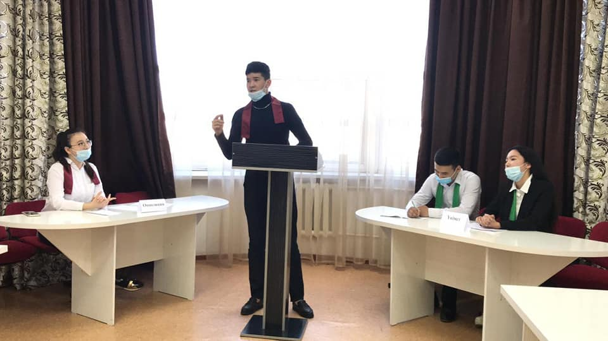
"АЛЬТАИР" жастар пікірсайыс орталығы
«Ұшқыр ой алаңы» оқушылар дебаттық қозғалысы клубының жұмысын үйлестіру және оқушылардың оқуға деген қызығушылығын арттыру, ой-өрісін жан-жақты кеңейту, көпшілік алдында сөйлеу мен тілдесу дағдысын қалыптастыру мақсатында «АЛЬТАИР» дебат клубы құрылды.
«Оқушылар мен студент жастардың дебаттық қозғалысы» жалпыұлттық мәдени-білім беру жобасы тұжырымдамасын іске асыру мақсатында Қаратау ауданына қарасты білім беретін мектеп оқушыларының арасында Ы.Алтынсариннін 180 жылдығына орай «Тәуелсіз елдің тұлғасы» дебат турнирінің өткізілді.

Slide 19
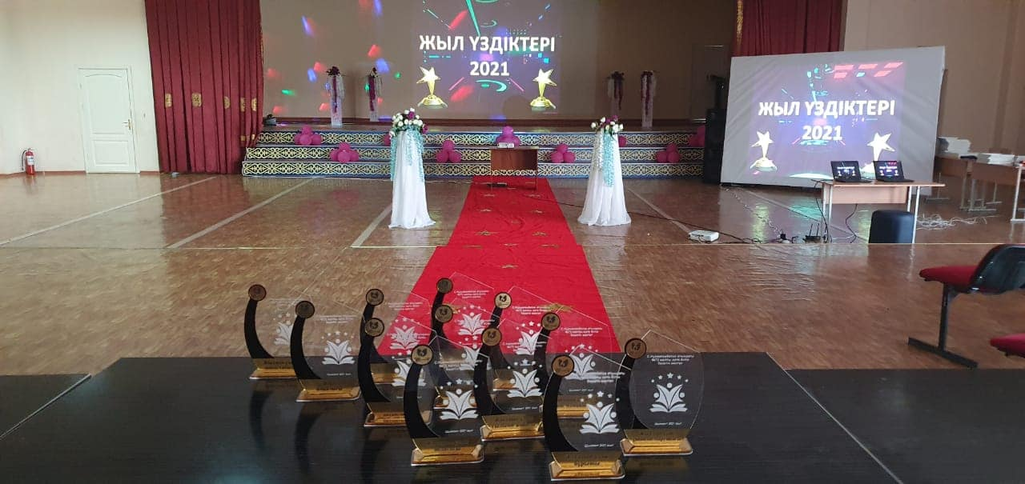
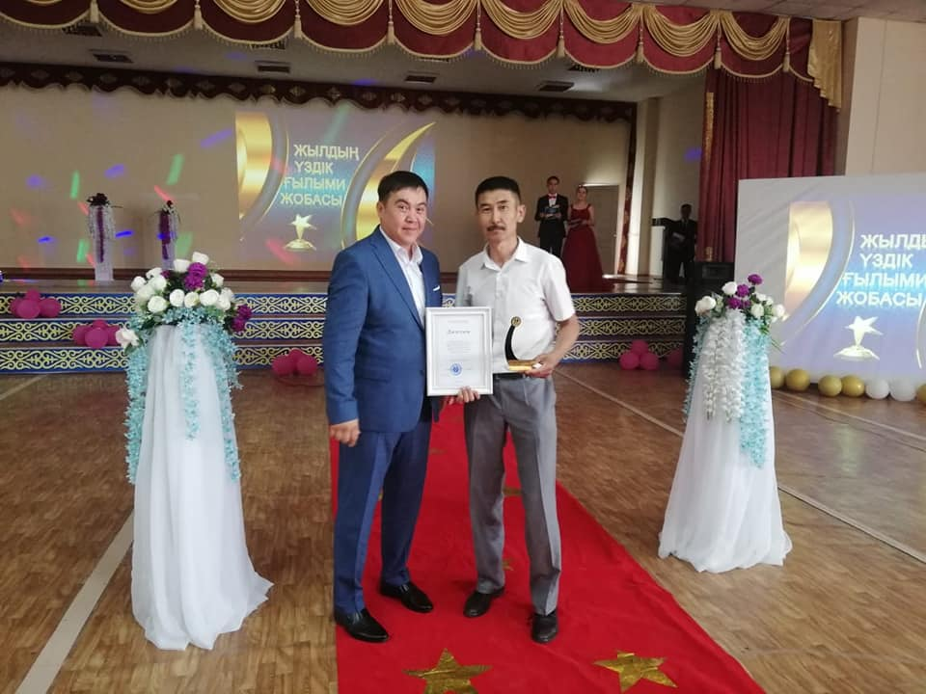
ЖЫЛДЫҢ ҮЗДІКТЕРІ 2021
«ЖЫЛ ҮЗДІГІ – 2021» марапаттау жобасы өткізілді. Бұл іс-шараның мақсаты жыл қорытындысы бойынша мұғалімнің жемісті еңбек етіп, мектебімізге сапалы қызмет көрсетуде абырой биігінен көрінген ұстаздарымызды марапаттау болып табылады. Бұл іс-шара 18 әділ қазылар құрамымен my.survio.com платформасы арқылы телефонға сілтеме жіберіліп, ашық түрде бағаланды. Яғни, жылдың үздіктері мына номинациялар бойынша құрметке ие болды:
«ЖЫЛДЫҢ ҮЗДІК ПЕДАГОГЫ»
«ЖЫЛДЫҢ ҮЗДІК ҒЫЛЫМИ ЖОБАСЫ»
«ЖЫЛДЫҢ ҮЗДІК ӘДІСТЕМЕЛІК НҰСҚАУЛЫҒЫ»
«ЖЫЛДЫҢ ҮЗДІК АШЫҚ САБАҒЫ»
«ЖЫЛДЫҢ ҮЗДІК ПЛАТФОРМА ҚОЛДАНУШЫСЫ»
«ЖЫЛДЫҢ ҮЗДІК СЫНЫП ЖЕТЕКШІСІ»
«ЖЫЛДЫҢ ҮЗДІК ЖАС МАМАНЫ»
«ЖЫЛДЫҢ ҮЗДІК ҰЙЫМДАСТЫРУШЫСЫ»
«ЖЫЛ ЖАҢАЛЫҒЫ»
«ЖЫЛДЫҢ ҮЗДІК ОЙЫНШЫСЫ»
«ЖЫЛДЫҢ ҮЗДІК ТЕХНИКАЛЫҚ ҚЫЗМЕТКЕРІ»
«ЖЫЛДЫҢ ҮЗДІК БҰРЫШЫ»
«Жылдың үздік бірлестігі» номинациясының иегерлері:
Бас жүлде – математика бірлестігі
І орын – тарих-география, өзін-өзі тану бірлестігі
ІІ орын – физика-информатика бірлестігі
ІІІ орын – технология бірлестігі

Slide 20
Назарларыңызға рахмет!

